Slide 1
SUCCESS
항공소프트웨어프로젝트

Slide 2
1
Project 진행사항
CNN 이미지 예측모델 Django를 이용하여 구현
Contents
2
Project 진행 예정사항
SUCCESS

Slide 3

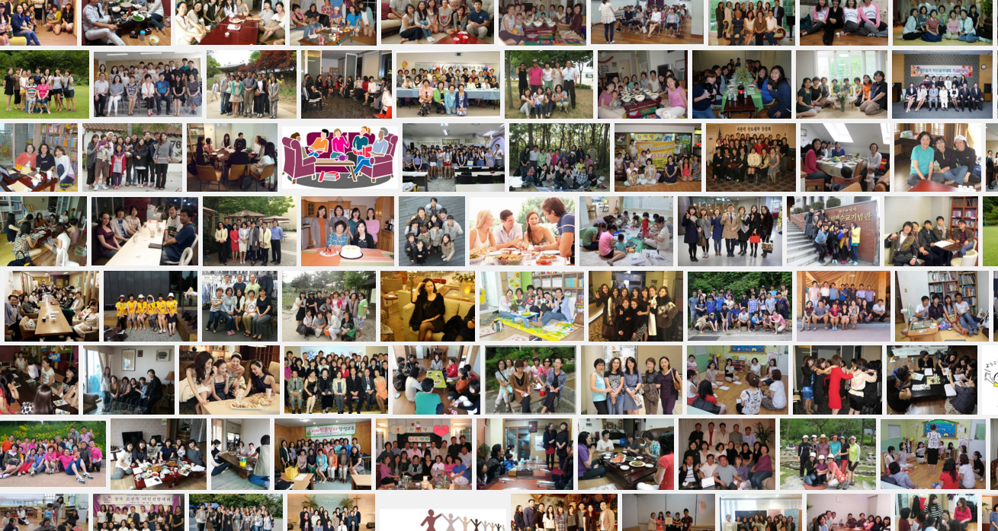
SUCCESS
항공소프트웨어프로젝트
“
식후 30분
베타테스트
0
Notes:
첫 번째, 지영이 이야기 동아리: 30~40명 총무가 한 명
일일이 입금했는지 안했는지 알아봐야하고 입금 안한 사람들은 또 전화를 돌려야하죠.

Slide 4

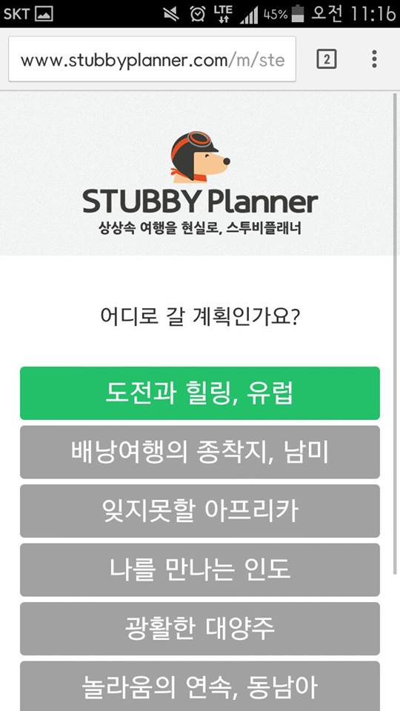

SUCCESS
항공소프트웨어프로젝트
Project 진행사항
1. 배경제거 후 베타테스트
오픈더월
가입하기
0
Notes:
모아쓰는 아주 손 쉽고 빠르게 가입이 가능합니다

Slide 5
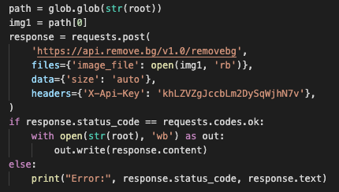
SUCCESS
항공소프트웨어프로젝트
01
배경제거 후 베타 테스트
이미지의 배경을 제거해주는 코드입니다.
Notes:
이거 제일 중요한 3가지 우선

Slide 6
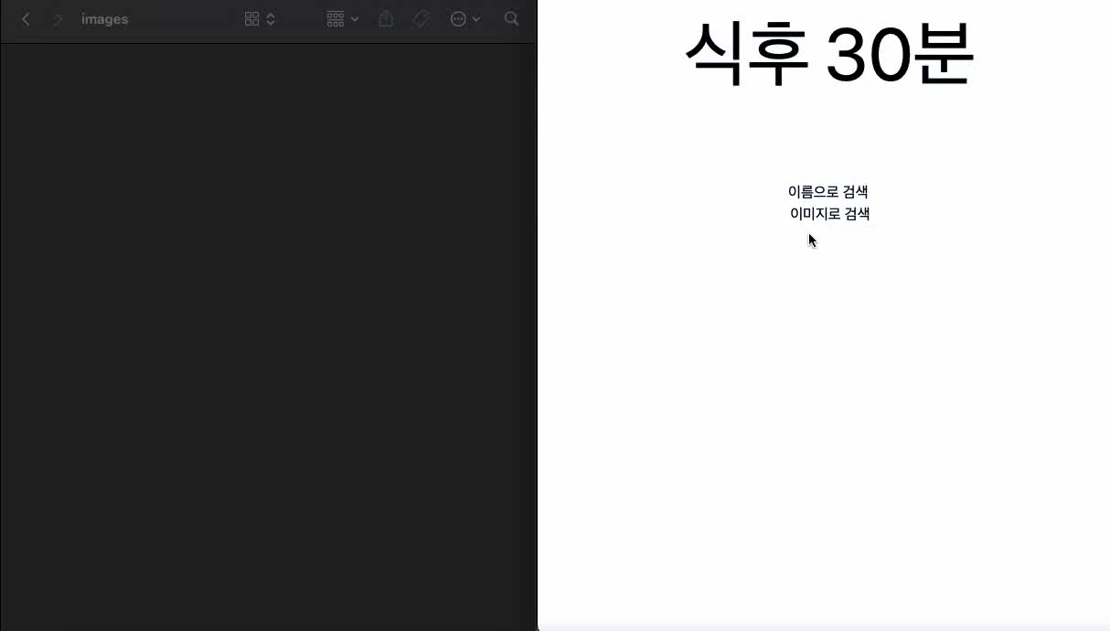
SUCCESS
항공소프트웨어프로젝트
02
배경 제거 후 베타 테스트
Notes:
이거 제일 중요한 3가지 우선

Slide 7

[Q&A]
감사합니다.
Notes:
이를 통해 우리의 비전인, (전환) 모두의 모임을 즐겁게! 만드는

